Slide 1
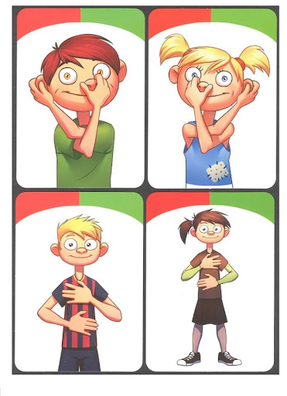
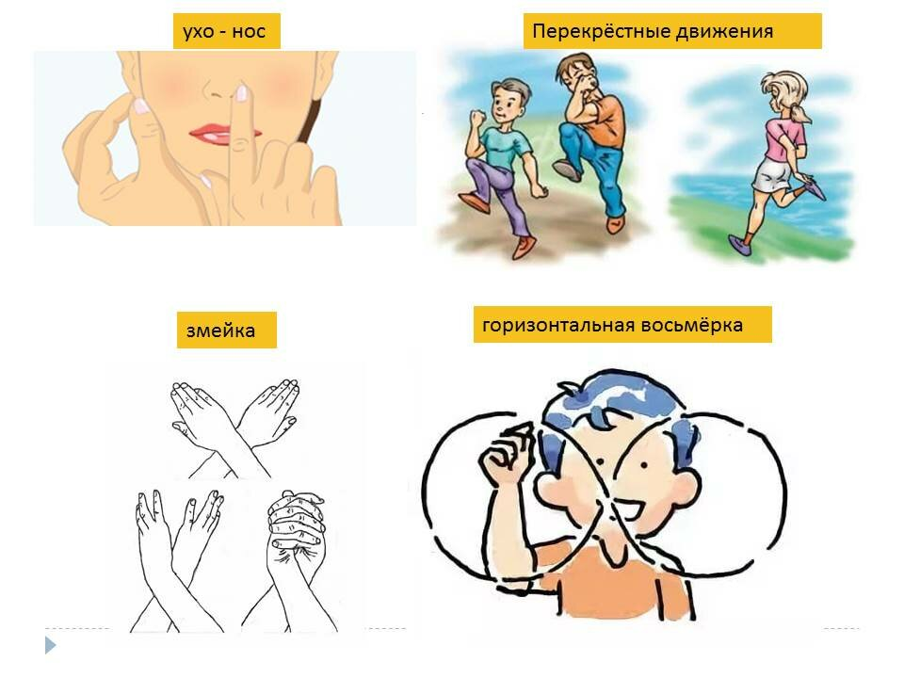
Нейропсихологические игры и упражнения для детей с речевыми нарушениями
Подготовили:АндрееваН.И
СпиринаЛ.В
ЛукьяноваЕ.А

Slide 2
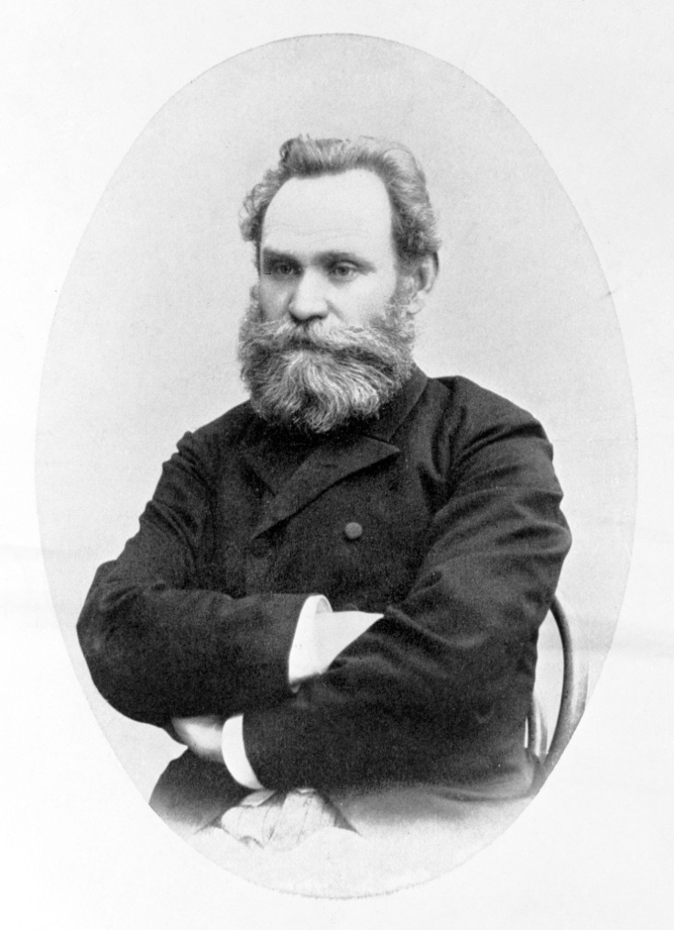
Слова величайшего ученого России Ивана Петровича Павлова
« Руки учат голову,затем поумневшая голова учит руки, а умелые руки снова способствуют развитию мозга».

Slide 3
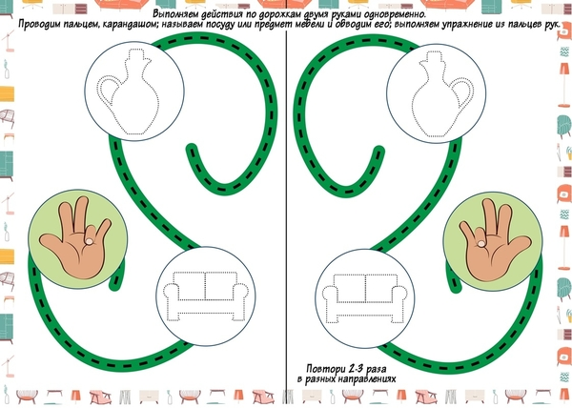
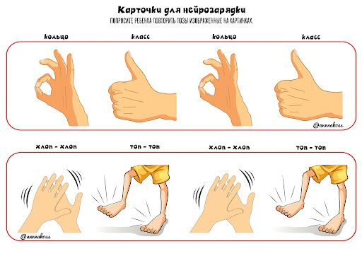
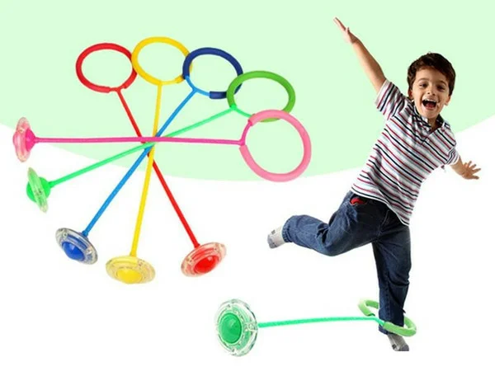
Нейроигры-эффективнейшая методика,позволяющая улучшить у ребенка память,внимание,речь, пространственные представления,мыслительную деятельность,мелкую и крупную моторику

Slide 4
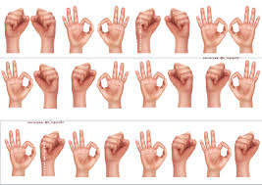
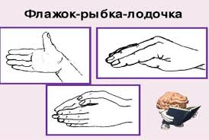
Нейропсихологические упражнения – это комплекс определенных заданий для ребенка, задействующих конкретные компоненты психической деятельности и способствующих достижению поставленной цели.

Slide 5
Нейроигры рекомендованы детям, которые склонны к импульсивным, случайным реакциям, испытывают трудности в усвоении инструкций и правил, часто отвлекаются и не удерживают внимание, "застревают" и не могут переключиться с неправильного способа выполнения задания на правильный.
Один из важных способов борьбы с такими проблемами – развитие у ребенка речевой регуляции своих действий. С помощью проговаривания вслух дети лучше справляются с импульсивностью, удерживают задачу, легче замечают и контролируют свои ошибки.

Slide 6
ДЛЯ РЕЗУЛЬТАТИВНОСТИ РАБОТЫ НЕОБХОДИМО УЧИТЫВАТЬ ОПРЕДЕЛЕННЫЕ УСЛОВИЯ:
Упражнения необходимо проводить ежедневно. С начало детям с раннего возраста учить выполнять пальчиковые игры от простого к сложному.
занятия проводятся утром;
занятия проводятся ежедневно, без пропусков;
занятия проводятся в доброжелательной обстановке;
от детей требуется точное выполнение движений и приемов;
упражнения проводятся стоя или сидя за столом;
упражнения проводятся по специально разработанным комплексам;
длительность занятий по одному комплексу составляет две недели.

Slide 7
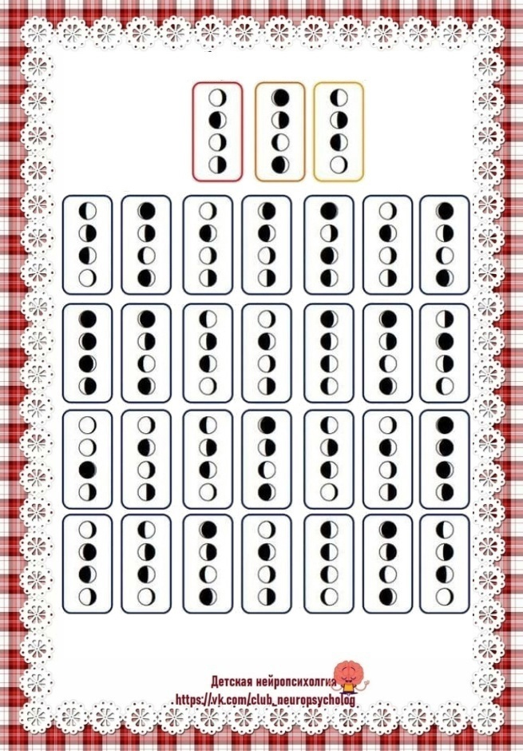
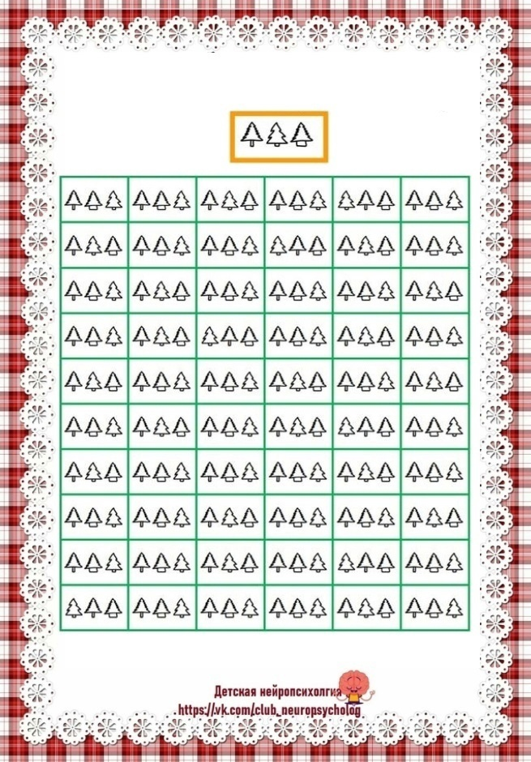
Игра «Найди такой же»

Slide 8
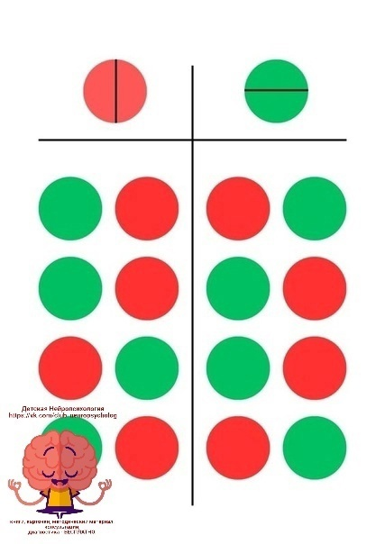
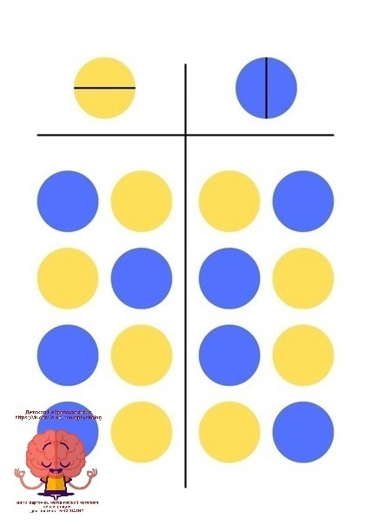
Игра «Зачеркни»

Slide 9
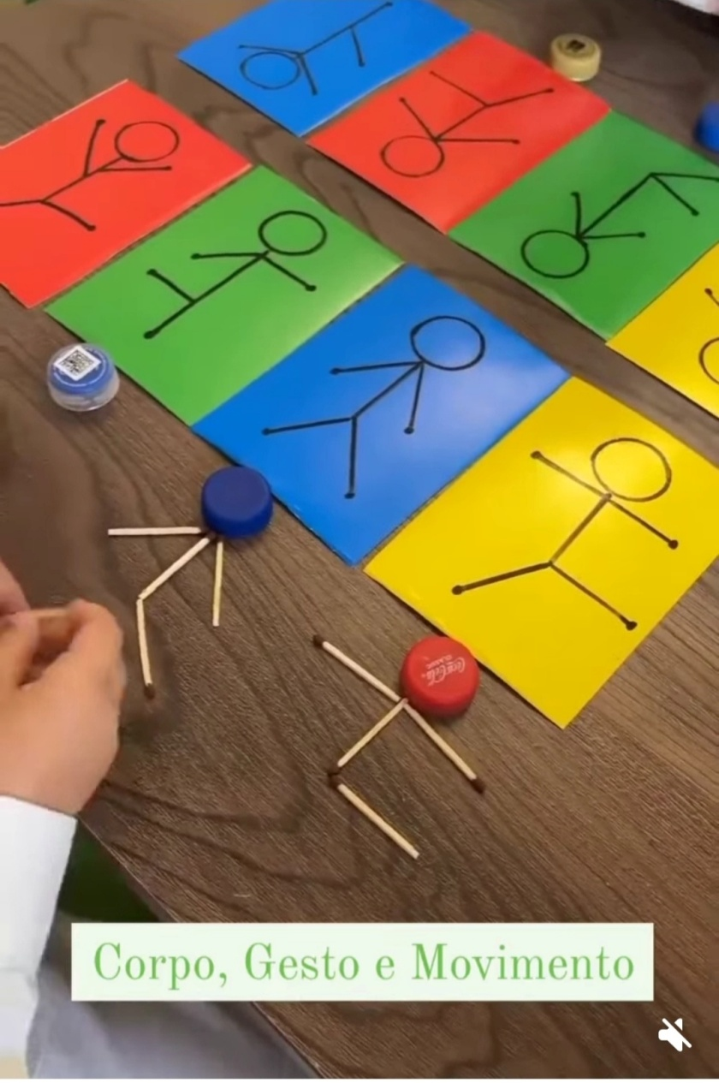
Игра «Построй по образцу»

Slide 10
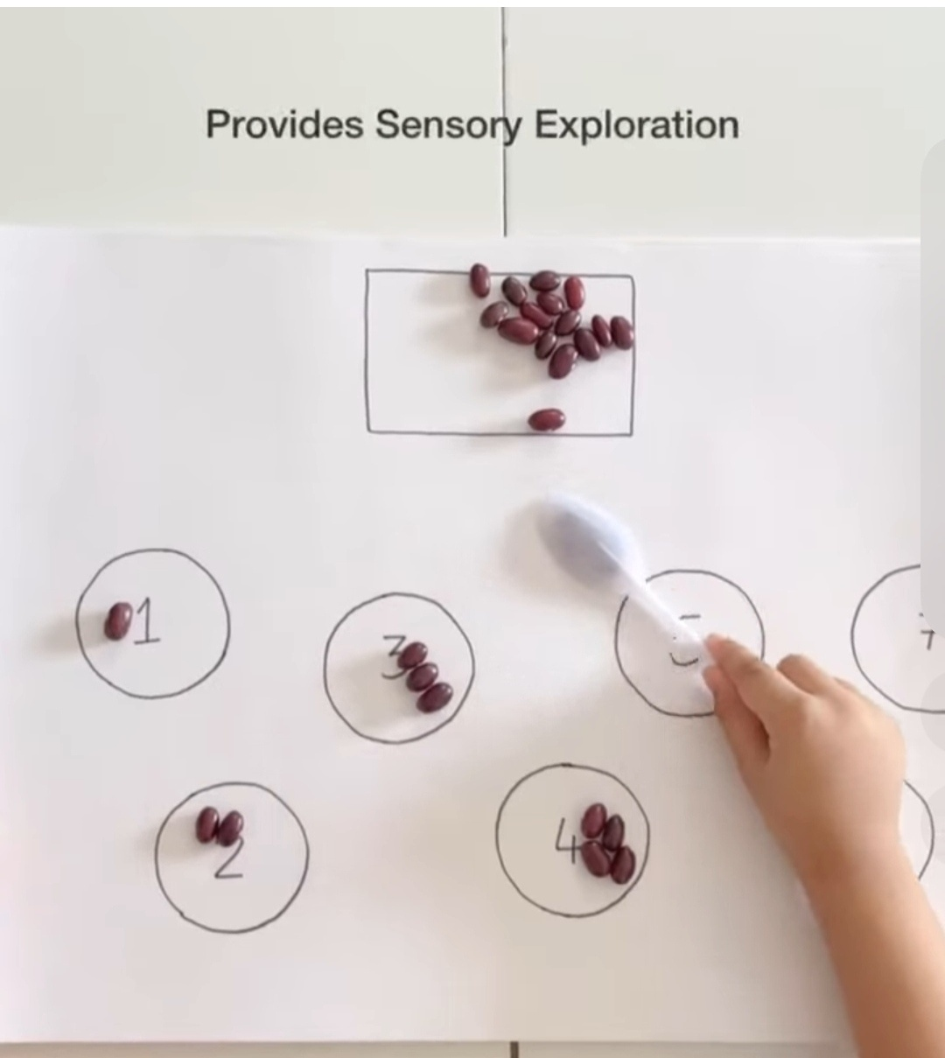
Игра «Посчитай»

Slide 11
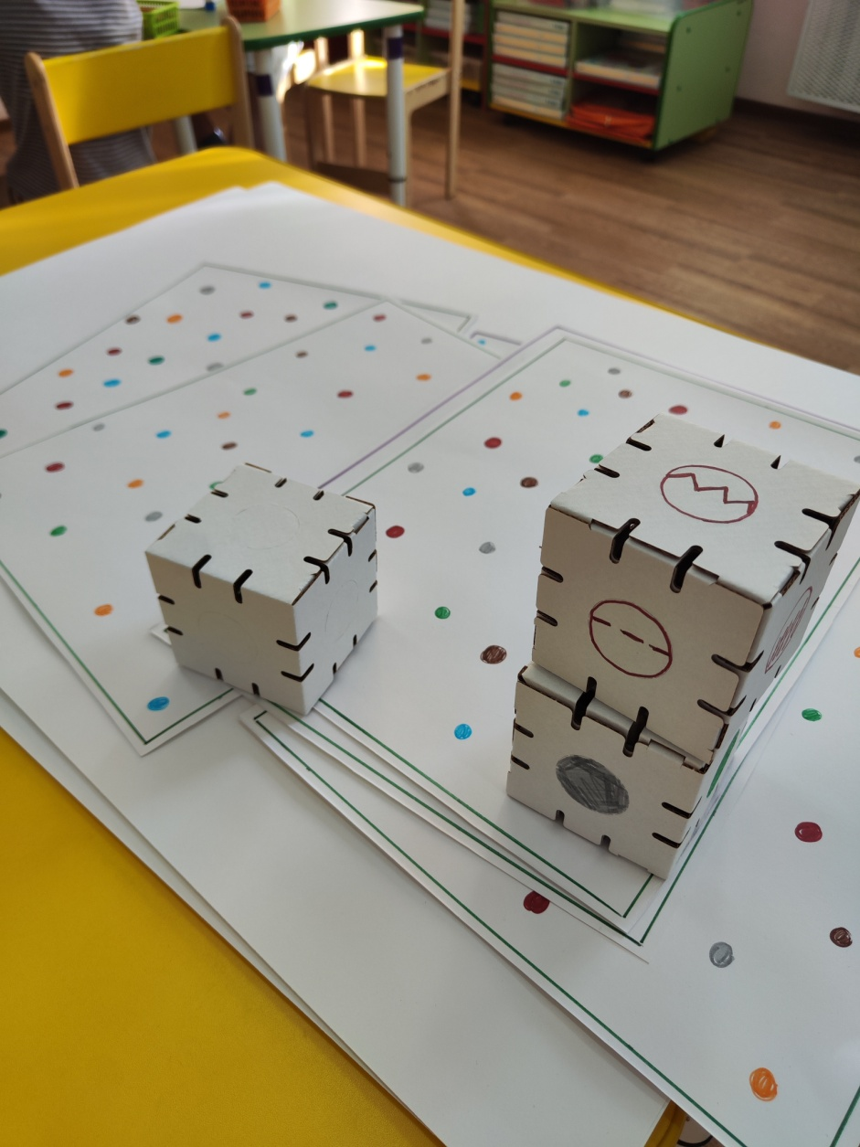
Игра «Волшебный кубик»

Slide 12
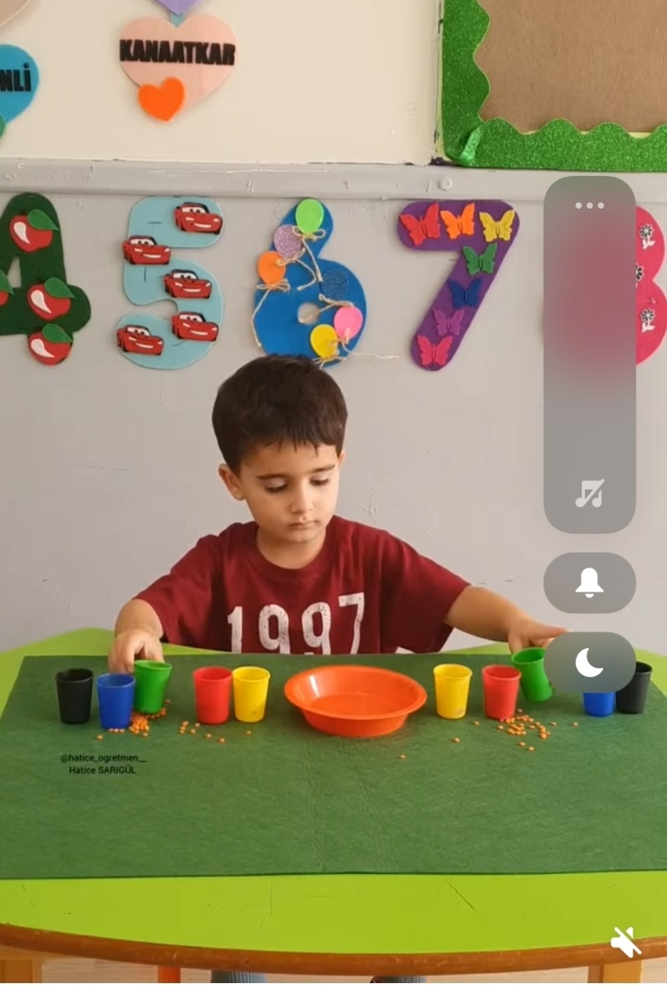
Игра «Волшебная крупа»

Slide 13
Вывод: игра – ведущий вид деятельности детей дошкольного возраста, такие разнообразные сеансы будут полезны детям, развитие которых соответствует возрастной норме, а также могут использоваться как вторичная психопрофилактическая работа по сопровождению детей с овз,при проведении логопедических, психокоррекционных, общеразвивающих занятий.

